Slide 1
IL GIGANTE EGOISTA
“Le favole non dicono ai bambini che i draghi esistono. Perché i bambini lo sanno già. Le favole dicono ai bambini che i draghi possono essere sconfitti.”
Gilbert Keith Chesterton

Slide 2
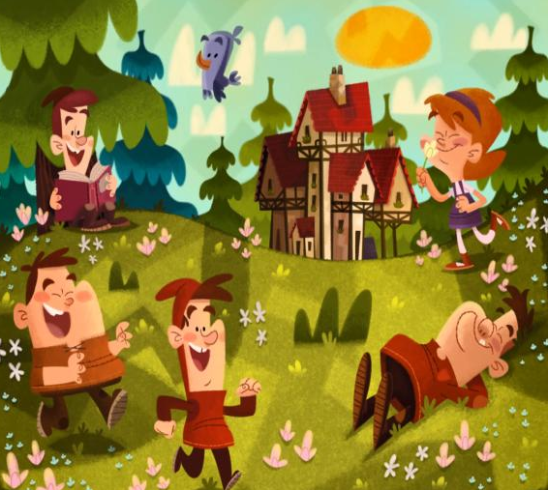
Ciao bimbi! Sono la maestra Cinzia… Ricordate la fiaba del gigante egoista? Ve la ripropongo come in un libro… Questa volta saranno la mamma o il papà a leggerla per voi e nelle prossime settimane tratteremo diversi argomenti interessanti, prendendo spunto proprio da questa storia!
C’era una volta un gigante che era andato a trovare il suo amico orco e insieme avevano deciso di fare un lungo viaggio in giro per il mondo. La casa del gigante aveva un grande giardino pieno di alberi e fiori, e tutti i bambini del paese, visto che lui non era più lì, avevano iniziato ad andarci a giocare ogni giorno.

Slide 3
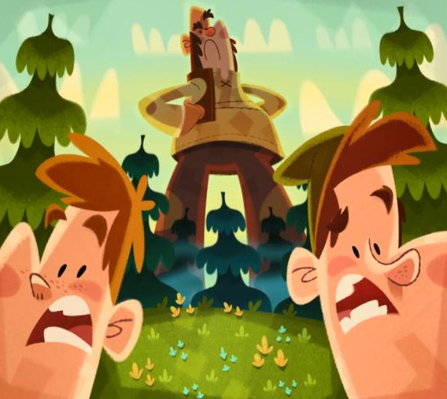
Ma, dopo sette lunghi anni, il gigante ritornò. Vedendo tutti quei bambini giocare nel suo giardino, li cacciò via e decise di costruire un muro per impedire che tornassero di nuovo.

Slide 4
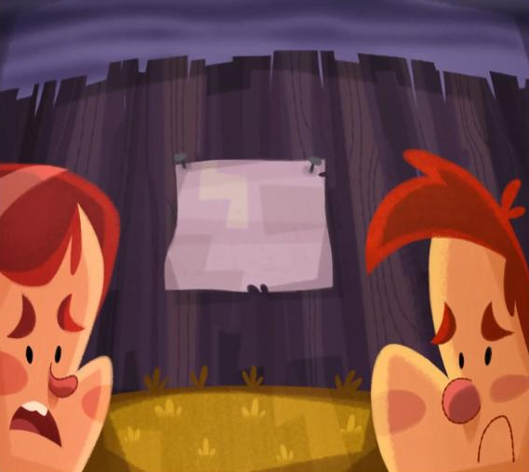
Una volta finito il muro, ci mise sopra un gran cartello con scritto “VIETATO ENTRARE” e si chiuse dentro casa.
Era inverno, e finalmente il gigante poteva godersi il suo bel giardino in santa pace e senza tutti gli schiamazzi dei bambini.
I bambini del paese ci rimasero molto male per il gesto egoista del gigante, ma non potevano farci nulla e dovevano trovare altri posti dove giocare. Ma nessun altro giardino era così bello come quello del gigante.

Slide 5
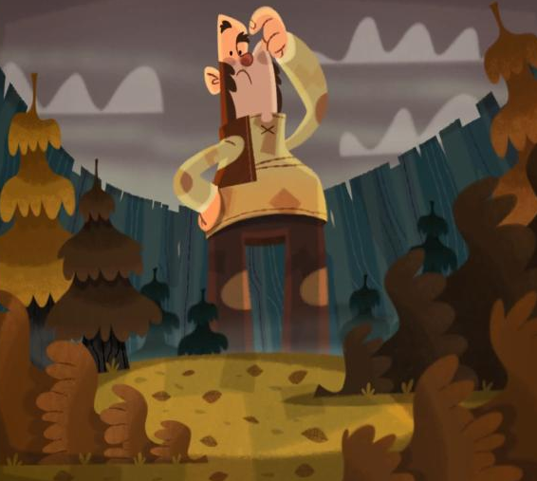
Arrivò la primavera e il gigante ogni giorno controllava che nel suo giardino non ci fossero bambini. Un giorno, però, si accorse di una cosa strana: fuori dal muro del suo giardino gli alberi e i fiori ricoprivano i prati e riempivano campi, mentre dentro al suo giardino pareva ancora inverno… Il gigante, egoista com’era, fece finta di niente e continuò a vivere rinchiuso dentro le mura del suo giardino.
Ma anche l’estate arrivò e dentro il giardino del gigante imperversava ancora l’inverno. Senza i bambini il suo giardino si era rifiutato di tornare vivo e pieno di fiori! Il gigante, con tutto quel continuo freddo finì per ammalarsi, e passava le sue giornate a letto, controllando sempre dalla finestra che nel suo giardino non ci fossero bambini.

Slide 6
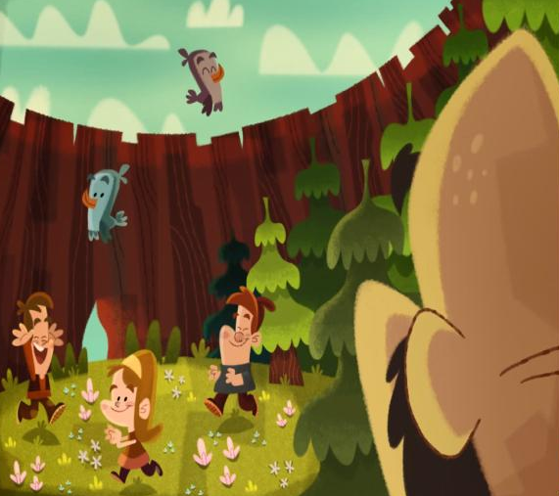
E arrivò l’autunno e poi un altro inverno, finché il gigante, sempre più malato, sentì il canto di un uccellino.
Era quasi primavera e al gigante quello era sembrato il canto più bello del mondo.
Si alzò a fatica per vedere da dove arrivasse quella melodia e notò un uccellino… Il cuore del gigante si riempì di felicità: finalmente anche nel suo giardino gli uccellini erano tornati a cantare! Poi si sporse e guardò giù nel suo giardino. C’erano tre bambini che giocavano felici e correvano, riportando i fiori e l’allegria. I tre bambini avevano fatto un buco nel muro e si erano intrufolati dentro, ma il gigante finalmente aveva capito: era solo grazie a loro se adesso anche nel suo giardino era tornata la primavera e gli uccellini avevano ripreso a cantare.

Slide 7
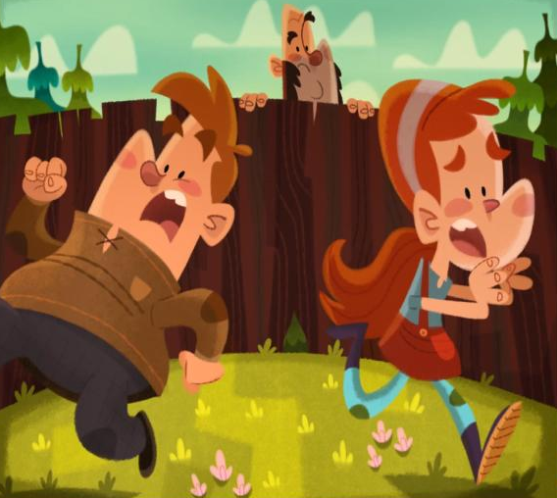
Il gigante scese in giardino. I bambini, quando lo videro, scapparono terrorizzati e si nascosero dietro il tronco di alcuni alberi.
Ma il gigante li rassicurò subito:
– Non voglio farvi del male bimbi miei, anzi, voglio ridarvi tutto il mio giardino!

Slide 8
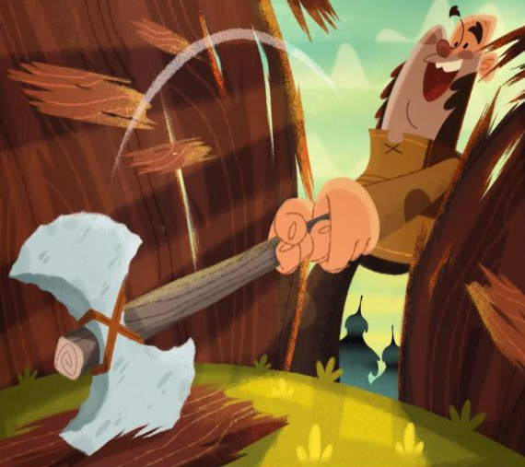
E prese subito a buttare giù il muro che aveva costruito.
Man mano che lo buttava giù, invece di sentirsi stanco, si sentiva sempre più pieno di forza e vigore, ed il suo cuore si riempiva di gioia.

Slide 9
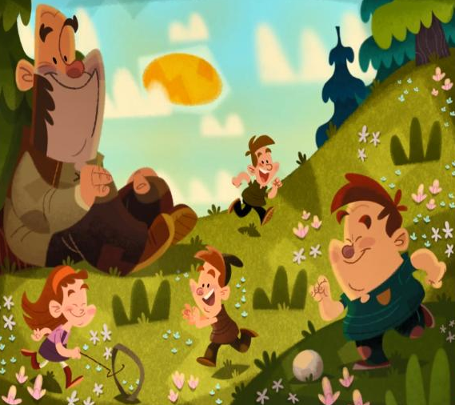
Tra i bambini del paese si sparse subito la voce che il gigante era diventato buono, e il suo splendido giardino si riempì di nuovo di bambini festanti.
Il gigante finalmente si sentiva felice passando le giornate a giocare insieme ai bambini. E da quel giorno in quel giardino fu sempre primavera.

Slide 10
Il gigante egoista e’ una fiaba che porta la primavera!
Il protagonista e’ un gigante triste ed egoista che, grazie all’incontro con i bambini e con il mondo della natura, ritrova la gioia di vivere con gli altri e per gli altri.
Cosa c’insegna, bimbi, questa storia? Ci trasmette un messaggio importante: bisogna circondarsi di persone amiche e condividere quello che si ha con gli altri! Ci dice anche che non è mai tardi per migliorare… Se si accetta di aver sbagliato e si apre il proprio cuore si troveranno molte persone con le quali condividere bei momenti insieme!

Slide 11
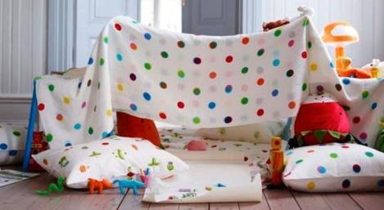
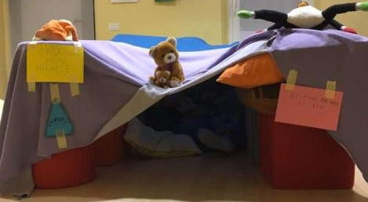
Ora, bambini, che ne dite di divertirvi un po’ giocando con mamma, papà, fratelli e sorelle a drammatizzare questa storia?
Liberate la vostra fantasia e imitate i personaggi della fiaba… uno di voi farà la parte del gigante, un altro sarà un bambino, l’altro ancora un’altra bambina… potete anche dare voce alle stagioni o all’uccellino!
Ricordate Dove abita il gigante egoista? In una casa nel mezzo del bosco. per prima cosa potete costruire, con materiali ed oggetti che avete a disposizione, proprio la casa del gigante!
Ecco due idee…
Se volete potete anche indossare dei travestimenti, per poi recitare le battute dei personaggi e mimare le loro azioni.
Sono sicura che realizzerete uno SPETTACOLO MERAVIGLIOSO!

Slide 12
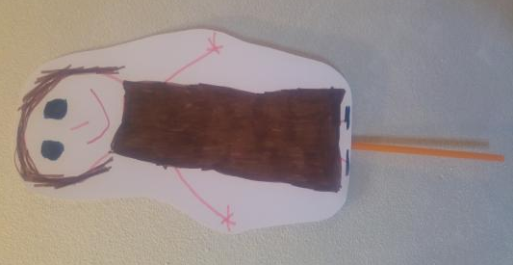
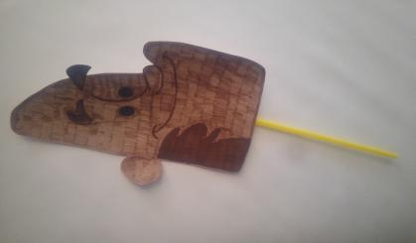
Dopo aver fatto teatro a casa, è arrivato il momento di disegnare proprio lui… il gigante!
Siete pronti a trasformarlo in una marionetta?
Prendete un foglio (o meglio un cartoncino se l’avete) e dei pennarelli, poi disegnate il gigante come lo immaginate voi, coloratelo, chiedete a un adulto di ritagliare il disegno e fissatelo ad una cannuccia o a un bastoncino… ora è pronto per giocare insieme a voi!

Slide 13
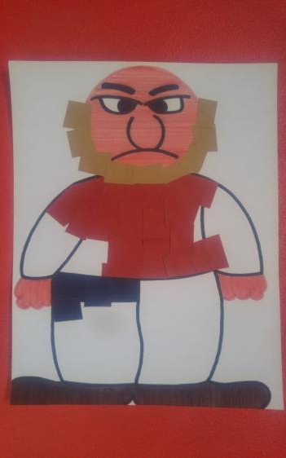
In questa immagine il nostro amico gigante ha l’espressione un po’ arrabbiata… come quando vedeva i bambini che si divertivano a giocare nel suo grande giardino.
Vi propongo un simpatico collage da realizzare con calma…
Come fare? È molto semplice. Disegnate su un foglio la figura del gigante con i pennarelli, colorate il viso, le mani e le scarpe, mentre la barba, la maglia e il pantalone li completerete incollando pezzettini di carta colorata (che un adulto avrà ritagliato da buste di carta, sacchetti per alimenti o qualsiasi altro contenitore di carta che potete recuperare in casa). Io, per esempio, ho scelto di fare la barba marrone, la maglia rossa e il pantalone blu!
Buon divertimento cari bambini!

